Slide 1
Лицензионное программное обеспечение
Яна Александровна Банникова
Группа № 186-ДОУ

Slide 2
Лицензионное программное обеспечение
Лицензионное программное обеспечение – это основной элемент работоспособности цифровой техники. Лицензия должна обеспечить беспрекословную работу вашего устройства.

Slide 3
Лицензионное программное обеспечение
Приобретение программного продукта — это приобретение лицензии (права) на его использование. Для каждой используемой программы необходима лицензия.

Slide 4
При использовании лицензионного по пользователь получает:
Уверенность в надежности работы продуктов и системы в целом
Уменьшение рисков: технологических, юридических, бизнес - рисков
Получение всех обновлений

Slide 5
Классификация лицензий и типы лицензирования по
Типы лицензий
Свободного Использования
Несвободного использования
Открытая
Бесплатная
Условно-бесплатная
Коммерческая

Slide 6
Классификация лицензий и типы лицензирования по
К открытым относятся: Open Source программы с открытым кодом которые можно модифицировать.
К условно-бесплатным относятся: ShareWare, TrialWare, Demoware.
К коммерческим относятся: Commercial главная цель таких программ получение прибыли, код программ закрыт.
К бесплатным относятся: Freeware, GPL, Adware, Postcardware, Donationware, Nagware/Begware.

Slide 8
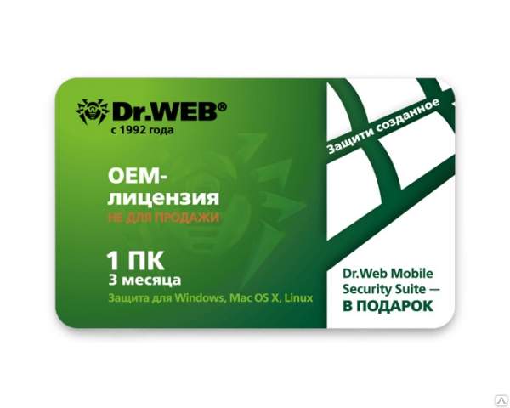
По международной классификации различают следующие типы лицензирования:
ОЕМ

Slide 9
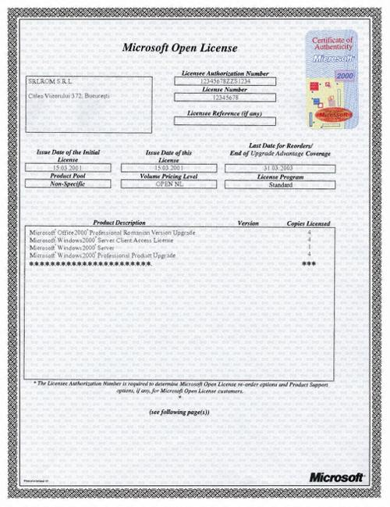
По международной классификации различают следующие типы лицензирования:
Корпоративная лицензия (коммерческая)

Slide 10
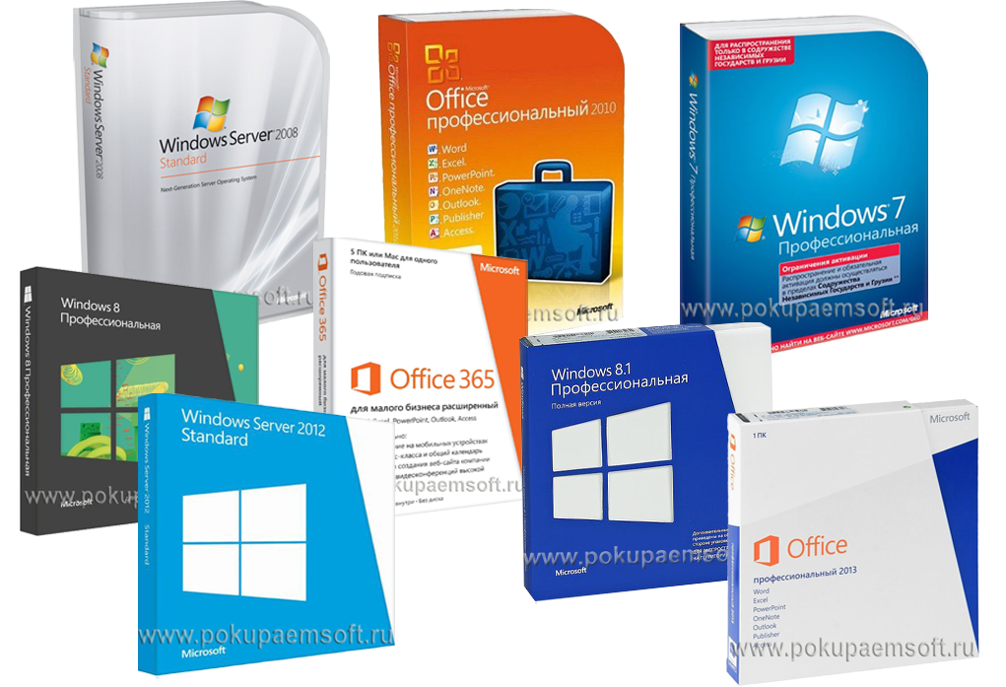
По международной классификации различают следующие типы лицензирования:
Коробочная

Slide 11
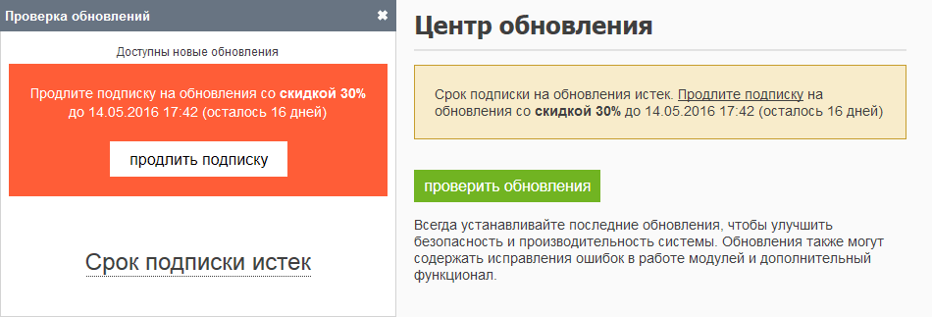
По международной классификации различают следующие типы лицензирования:
Подписка

Slide 12
Почему не покупают лицензионное программное обеспечение
Нет такой потребности
Не понимают, зачем она нужна
Не понимают, за что платят
Не видят разницы между лицензионной и «пиратской» версией

Slide 13
Почему не покупают лицензионное программное обеспечение
Не хватает денег
Знают выгоды, но предпочитают покупать «пиратское» программное обеспечение
Знают выгоды, но вынуждены покупать «пиратское» по

Slide 14
Способы приобретения лицензий
Original Equipment Manufacturer (OEM)Лицензия на программное обеспечение для продажи вместе с новым компьютерным оборудованием.
Full Package Product (FPP) Лицензия, носитель и документация упакованы в красочную коробку, продается в розничной сети.
Программы лицензирования для организаций

Slide 15
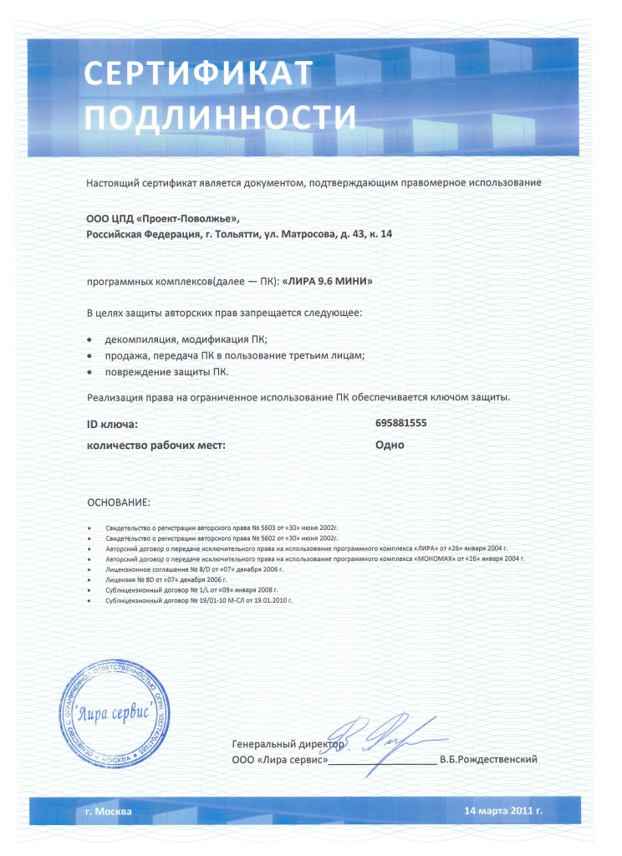
Документы, подтверждающие наличие прав на использование по
Доказательством подлинности могут служить:
Сертификат подлинности (если предусмотрен производителем)

Slide 16
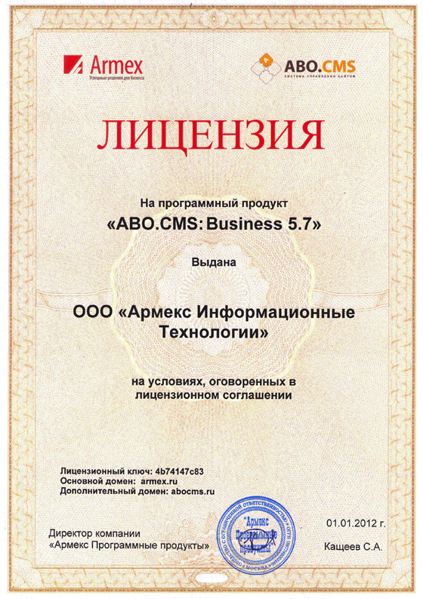
Документы, подтверждающие наличие прав на использование по
Бумажная лицензия с признаками подлинности

Slide 17
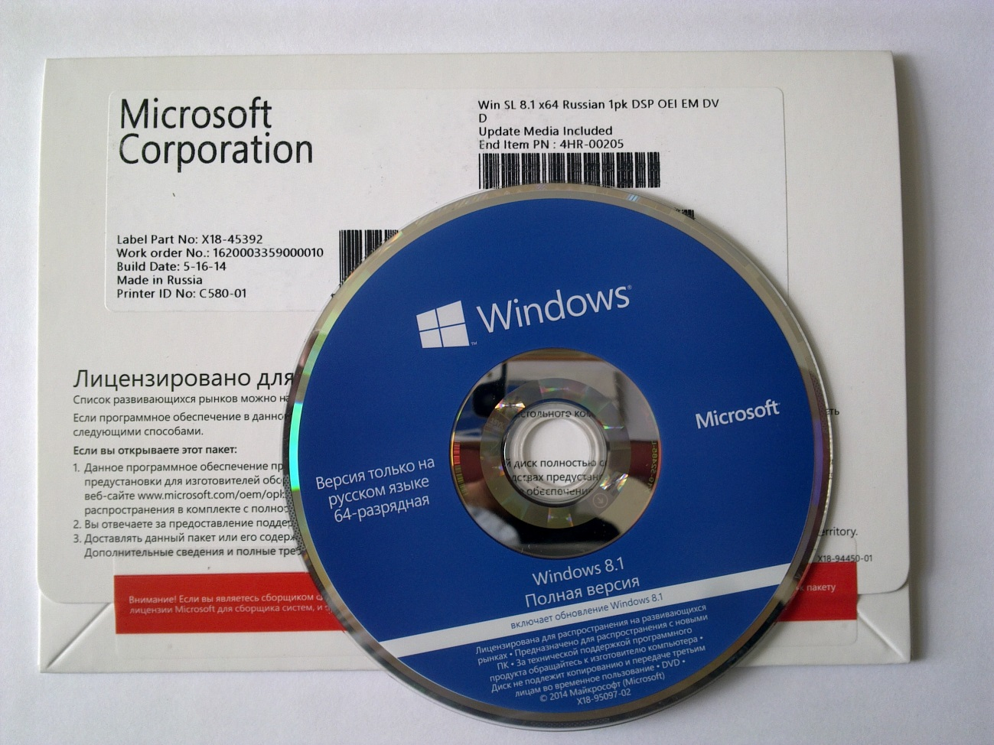
Документы, подтверждающие наличие прав на использование по
Оригинальные носители с защитой от подделки

Slide 18
Тенденция развития лицензирования
На данный момент популярны два направления: 1) Подписка на лицензирование ПО. Производители программного обеспечения серьезно взялись за перевод своих продуктов на платную «подписку».
Лучше платить за продукт частями по мере использования.

Slide 19
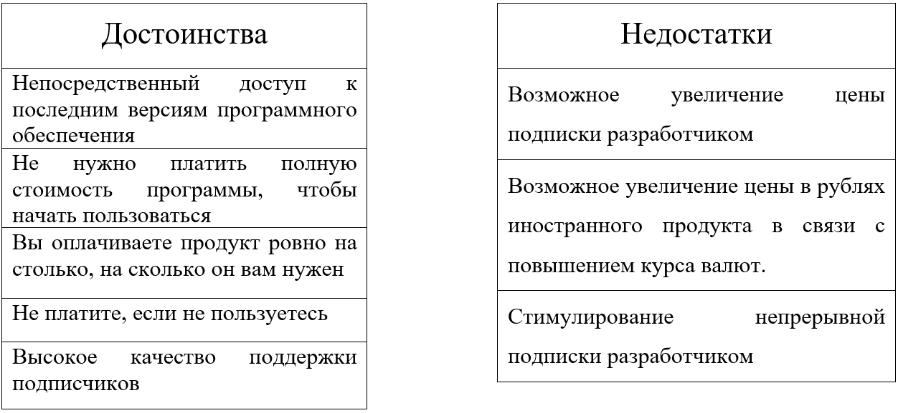
Достоинства и недостатки данного лицензирования

Slide 20
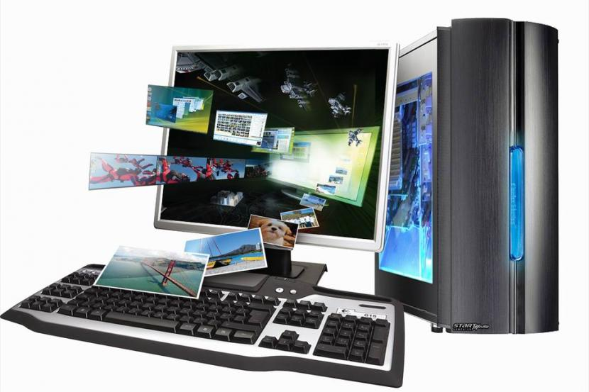
Тенденция развития лицензирования
2) Частичный перевод коммерческих продуктов на открытые лицензии. Тем самым привлекая к себе для спонсирования крупные компании и государства.

Slide 21
